Slide 1


PROYECTO FIN DE GRADO
LAS REPONSABILIDADES DEL ARQUITECTO TÉCNICO EN MATERIA DE P.R.L. A PARTIR DE UN CASO REAL
Carlos Martínez Hernández
Junio 2013
ETSIE UPV Taller 38
GRADO EN ARQUITECTURA TÉCNICA
Director Académico :
Carlos García Gallego

Slide 2
ANTE UN ACCIDENTE EN OBRA
* ¿SUS CONSECUENCIAS, REALMENTE?
CONOCEMOS
* ¿NUESTRAS RESPONSABILIDADES?
* ¿NUESTRAS COMPETENCIAS, EXACTAMENTE?
ANÁLISIS DE UN CASO REAL
SENTENCIA JUDICIAL DEL TRIBUNAL SUPREMO
ACCIDENTE LABORAL: RESULTADO DE MUERTE
A PARTIR DE
DEBIDO A UN
1. HECHOS
2. OBLIGACIONES Y MEDIDAS PREVENTIVAS
3. RESPONSABILIDADES
4. CONCLUSIONES

Slide 3
1.1. NIVELES DE JUICIOS ESTATALES
1ª Instancia e Instrucción
Audiencia Provincial
Tribunal Supremo
JUZGADOS
Hechos Procesables
Casación
FALLO
1. HECHOS

Slide 4
1.2. SENTENCIA JUDICIAL
El día 8 de Mayo de 1997 el trabajador de Edificia Center S.L. (Contrata principal), José Emilio C.M. cayó al vacío, desde la última plataforma del andamio tubular y falleció.
ANTECEDENTES DE HECHO
Que se desconoce exactamente el motivo de la caída, aunque, se sabe que estaba recogiendo material de albañilería desde el andamio.
CONDENADOS: ARQUITECTO TÉCNICO Y EMPRESARIO DE LA CONTRATA PRINCIPAL.
FUNDAMENTOS DE DERECHO
RESPONSABILIDAD PENAL:
Art. 316 Cód. Penal: Delito contra los derechos de los trabajadores: Penas de 9 meses de prisión y 6 meses de cuotas de 2000 ptas.
Art. 142 Cód. Penal: Homicidio Imprudente.1 año de prisión e inhabilitación mientras dure la condena.
FALLO
RESPONSABILIDAD CIVIL: Derivado del citado homicidio imprudente. 12 millones de pesetas.
1. HECHOS

Slide 5
1.3. RELACIÓN DE LOS DISTINTOS AGENTES INTERVINIENTES
PROMOTOR
CDAD DE PROPIETARIOS
DIRECCIÓN FACULTATIVA (Arquitecto Técnico)
CONTRATA
(Edificia Center S.L.)
SUBCONTRATA (Ulma – inst. andamio tubular)
1. HECHOS

Slide 6
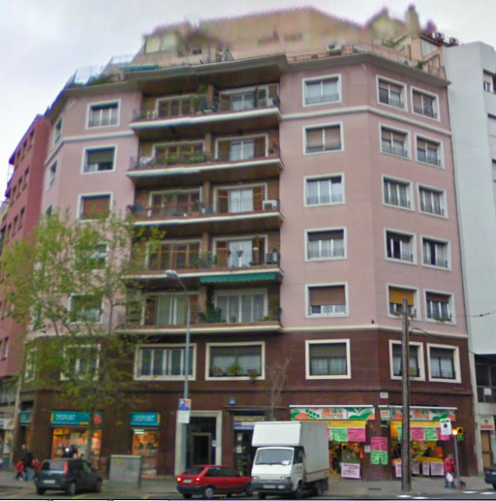
1.4. Posible CAUSA DEL SINIESTRO
Voladizo del Ático
Google Maps
1. HECHOS

Slide 7
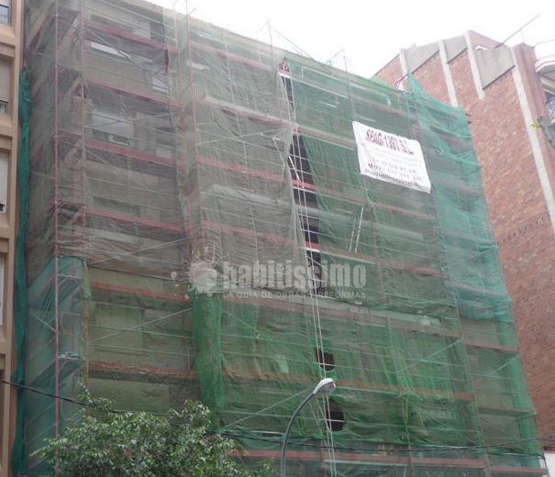
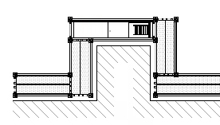
1.5. EJEMPLO DE ANDAMIO TUBULAR
© CYPE Ingenieros, S.A.
1. HECHOS

Slide 8
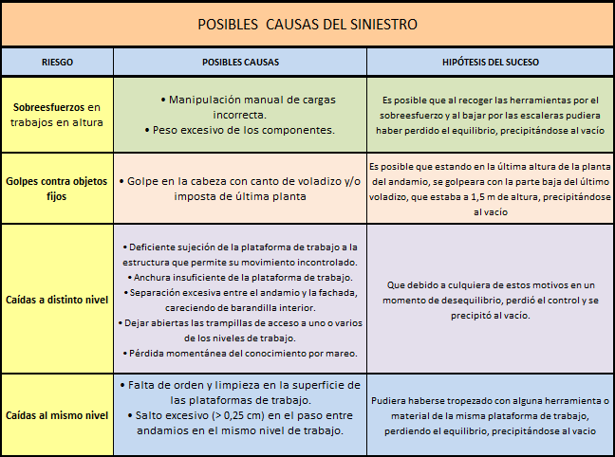
1.6. HIPÓTESIS DEL SINIESTRO
1. HECHOS

Slide 9
2.1. EVALUACION DE RIESGOS LABORALES Y PLANIFICACIÓN DE LA PREVENCIÓN
Análisis: Identificación y valoración del riesgo
1er Paso
Medidas Preventivas Colectivas
*Impide el riesgo
2º Paso
Señalización
*Limita el riesgo
Equipos de Protección individual (EPI)
3er Paso
Formación e información a trabajadores.
4º Paso
2. OBLIGACIONES Y MEDIDAS PREVENTIVAS

Slide 10
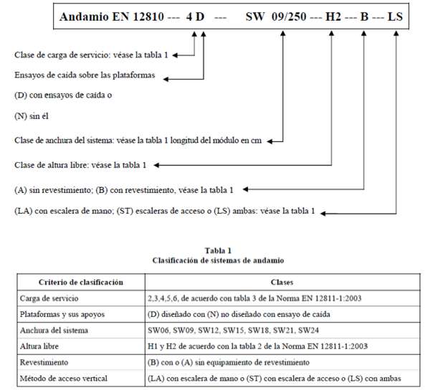
2.2. CLASE DE ANDAMIO TUBULAR PREFABRICADO
2. OBLIGACIONES Y MEDIDAS PREVENTIVAS

Slide 11
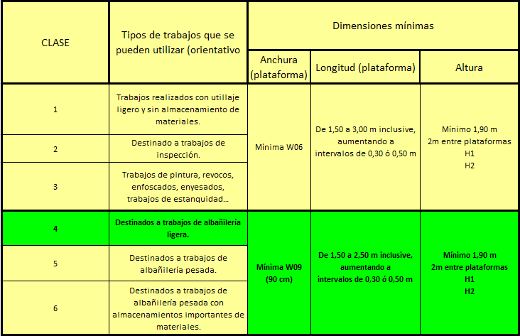
2.3. CLASES DE ANDAMIOS

Slide 12
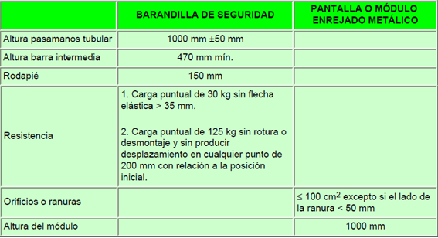
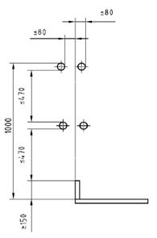
2.4. Dimensiones y Resistencias de la
BARANDILLA PERIMETRAL
2. OBLIGACIONES Y MEDIDAS PREVENTIVAS

Slide 13
2.5. RD 2177/2004
Disposiciones mínimas de seguridad y salud de los trabajadores en los equipos en trabajos en altura
ANDAMIOS
PROYECTO
a) Nota de Cálculo o
b) Cálculo de Resistencia y estabilidad o c) Montaje con una configuración tipo
MONTAJE
a) Plan de Montaje, utilización y Montaje (persona con formación universitaria) o bien
b) Andamio con marcado CE
(persona con experiencia >2 años + formación preventiva)
En andamios tubulares no existe marcado CE)
MANTENIMIENTO
¿CUÁNDO?
-Puesta en servicio
-Diariamente
-Tras modificaciones que afectan su estabilidad y resistencia
a) Persona con formación universitaria o bien
b) Andamio con marcado CE
(persona con experiencia >2 años + formación preventiva)

Slide 14
3.1. APLICACIÓN JURÍDICA
HECHOS DEMOSTRABLES
CONSECUENCIAS EN LAS DISTINTAS RESPONSABILIDADES
PUNTO DE VISTA DEL JUEZ
RESPONSABILIDAD PENAL: SE HA DEMOSTRAR ESTOS HECHOS. PRESUNCIÓN DE INOCENCIA
NORMATIVA JURÍDICA: FUENTES DEL DERECHO
L.P.R.L.; Cód.. Civil y Penal; RD 1627/97; RD 2177/2004; …
3. RESPONSABILIDADES

Slide 15
3.2. RESPONSABILIDADES
DELITO:
Privación de libertad
Sanción económica
RESPONSABILIDAD PENAL
FALTA:
COMPATIBLE
RESPONSABILIDAD CIVIL
Sanción
económica
Resarcir daños ocasionados económicamente
COMPATIBLE
FALTA
Sanción
pública
RESPONSABILIDAD ADMINISTRATIVA
3. RESPONSABILIDADES

Slide 16
4.1. Posible CAUSA DEL SINIESTRO
Voladizo del Ático
4. CONCLUSIONES

Slide 17
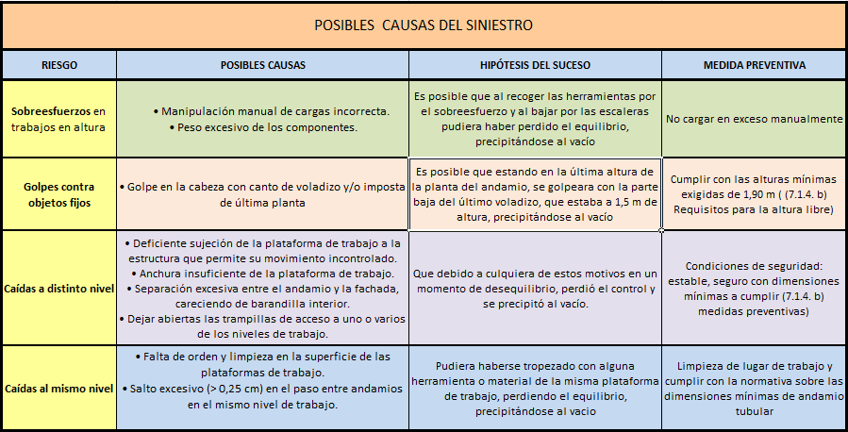
4.2 MEDIDAS PREVENTIVAS
4. CONCLUSIONES

Slide 18
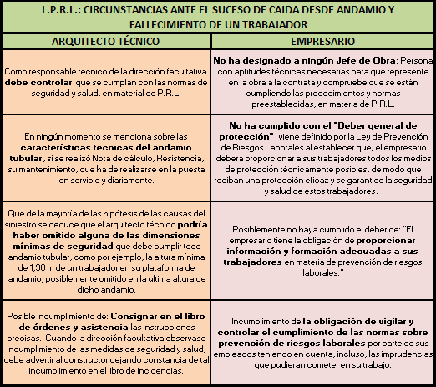
4.3. Circunstancias del suceso de caída en altura desde el andamio

Slide 19
4.4. ANÁLISIS TÉCNICO: CONCLUSIONES (OPINIÓN)
Art. 316 Cód. Penal: Delito contra los derechos de los trabajadores.
Art. 142 Cód. Penal: Homicidio Imprudente.
¿ SE HA DEMOSTRADO LA CAUSA DEL SINIESTRO ?
REPONSABILIDAD PENAL
¿ ES POSIBLE QUE EXISTA OMISIÓN DE LAS MEDIDAS DE SEGURIDAD POR PARTE DEL ARQUITECTO TÉCNICO Y DEL EMPRESARIO ?
PRINCIPIO DE PRESUNCIÓN DE INOCENCIA
REPONSABILIDAD CIVIL
¿DE ACUERDO CON LA SENTENCIA?
DERECHO A LA VIDA > RESARCIR ECONÓMICAMENTE POR LOS DAÑOS CAUSADOS
4. CONCLUSIONES

